Slide 1
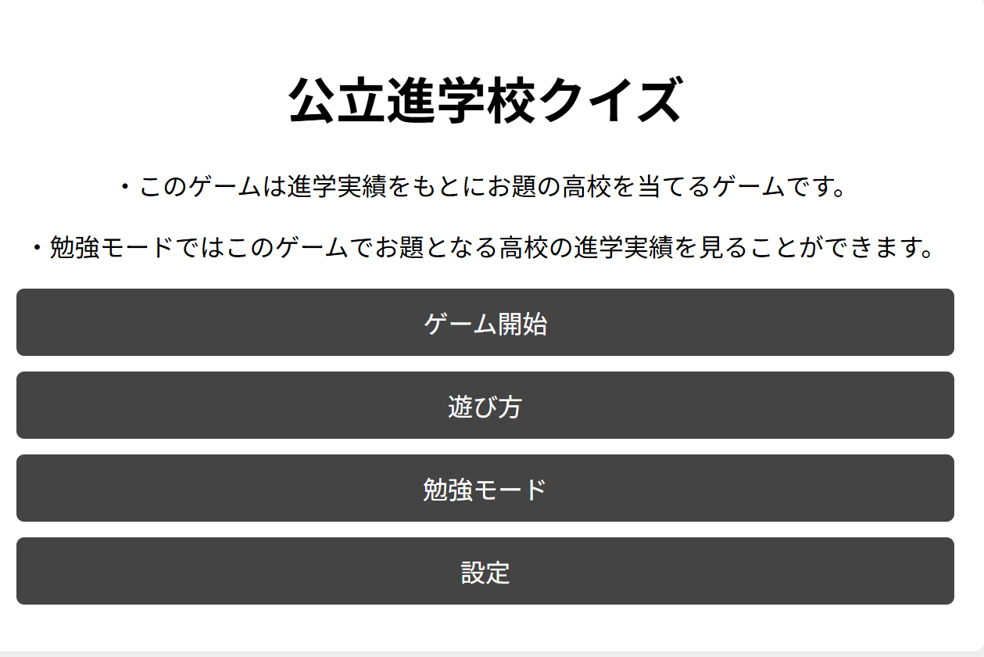
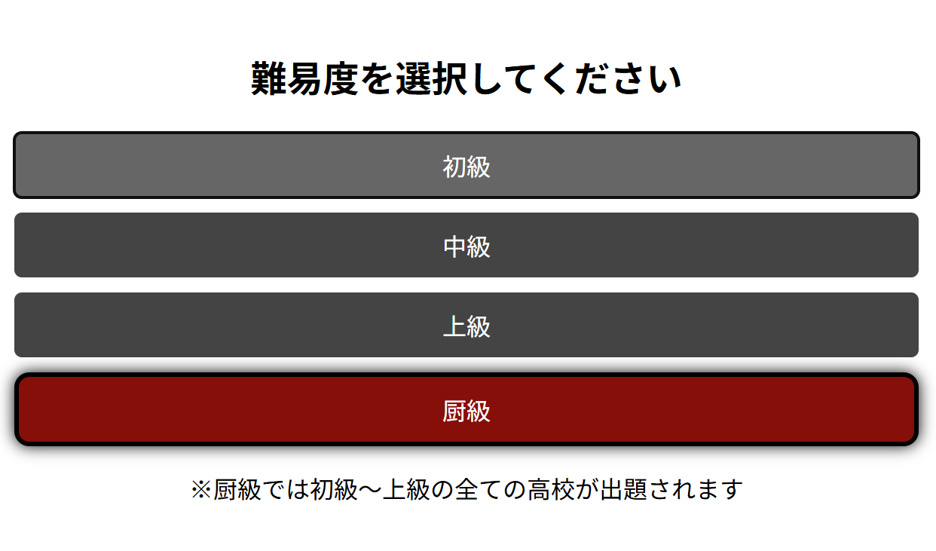
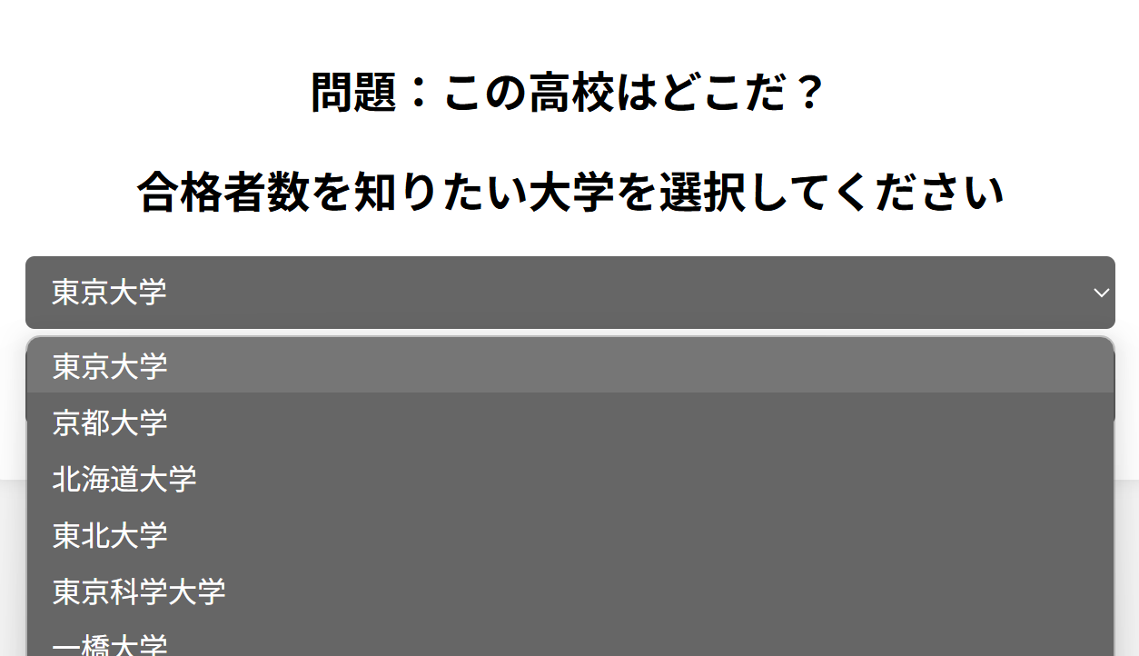
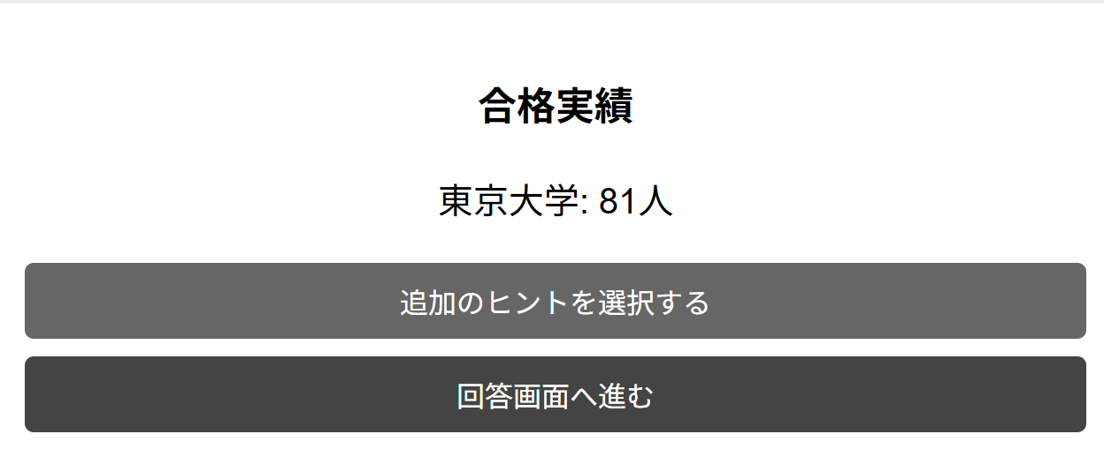
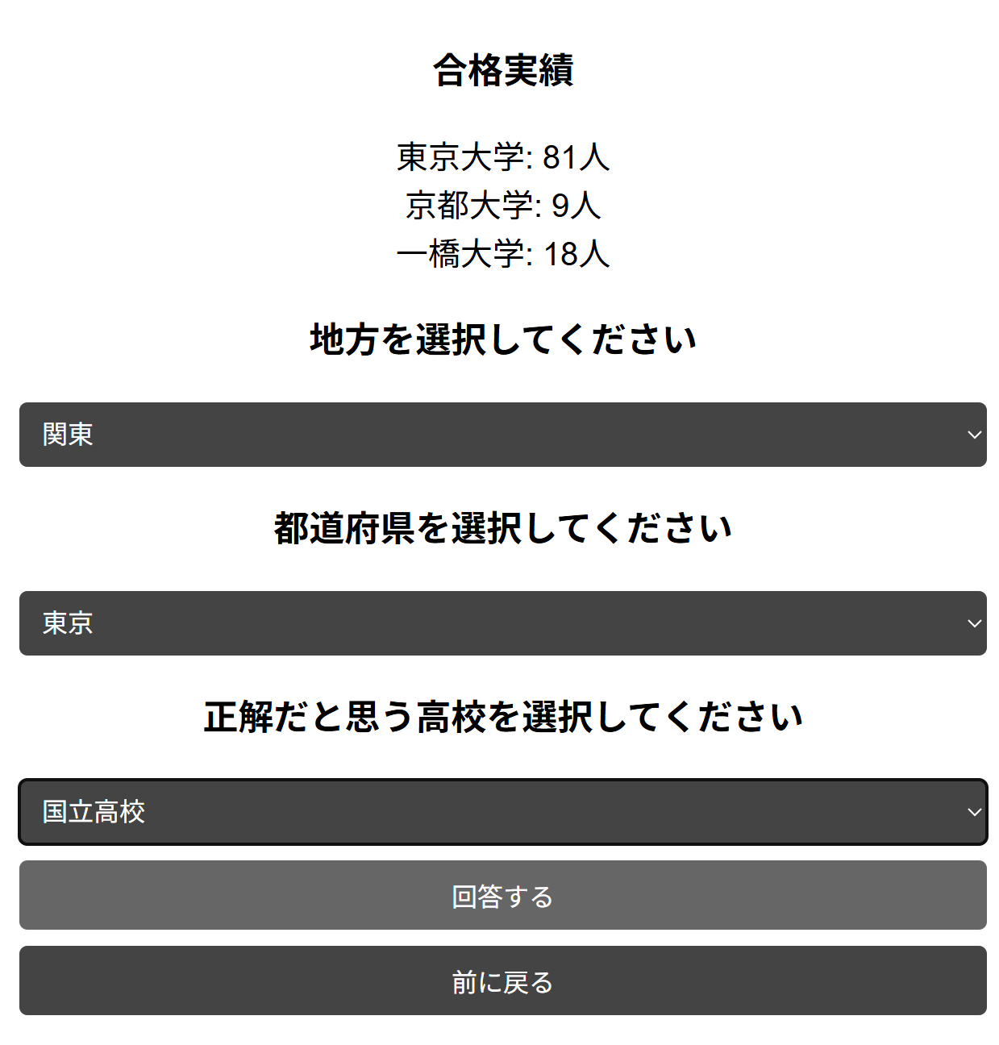
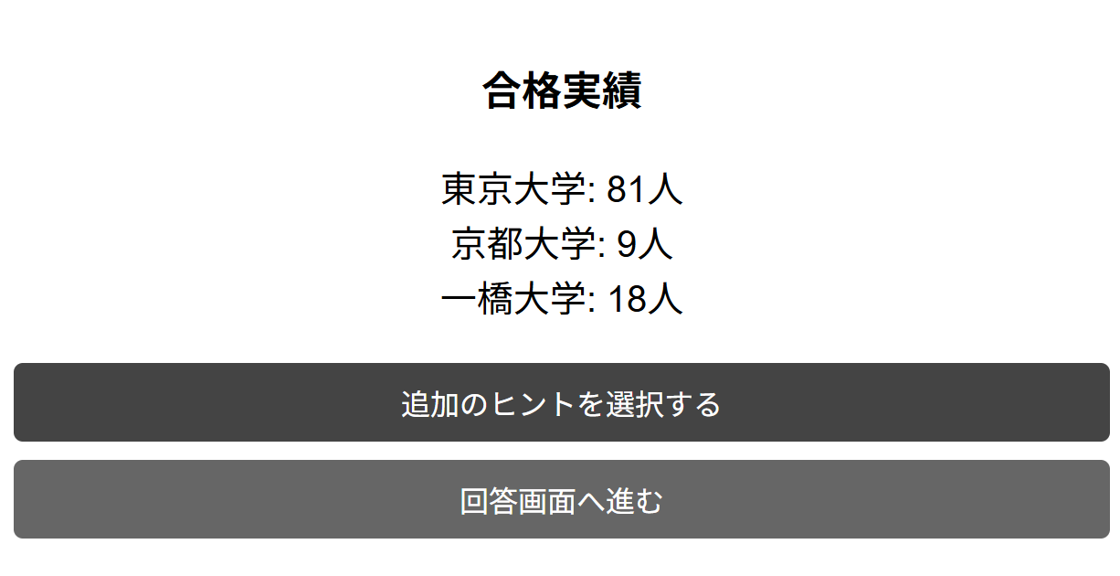
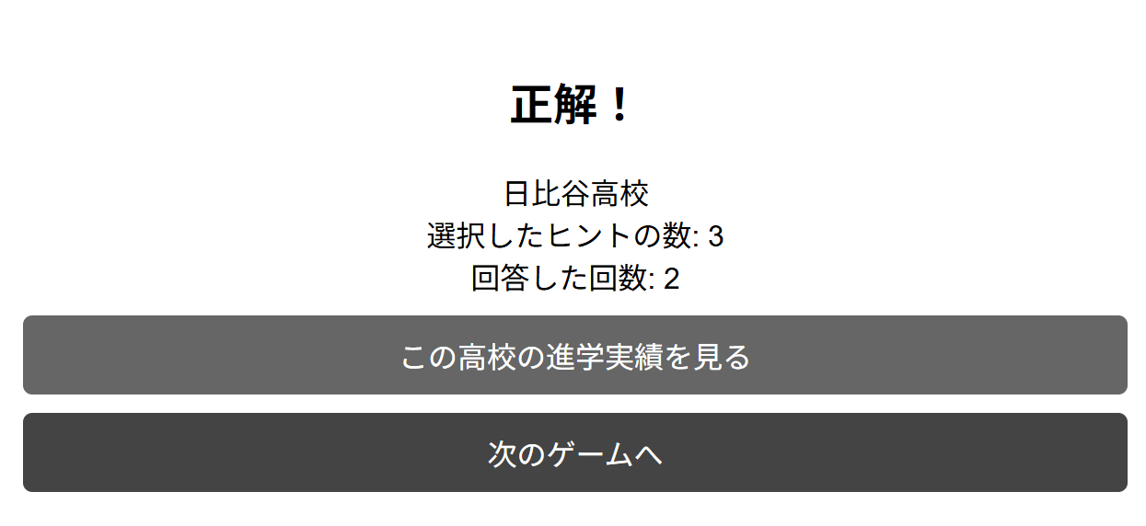
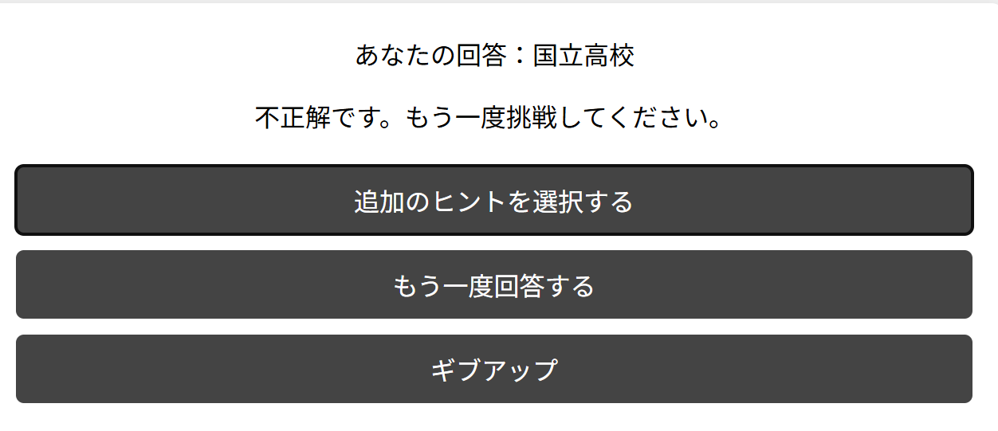
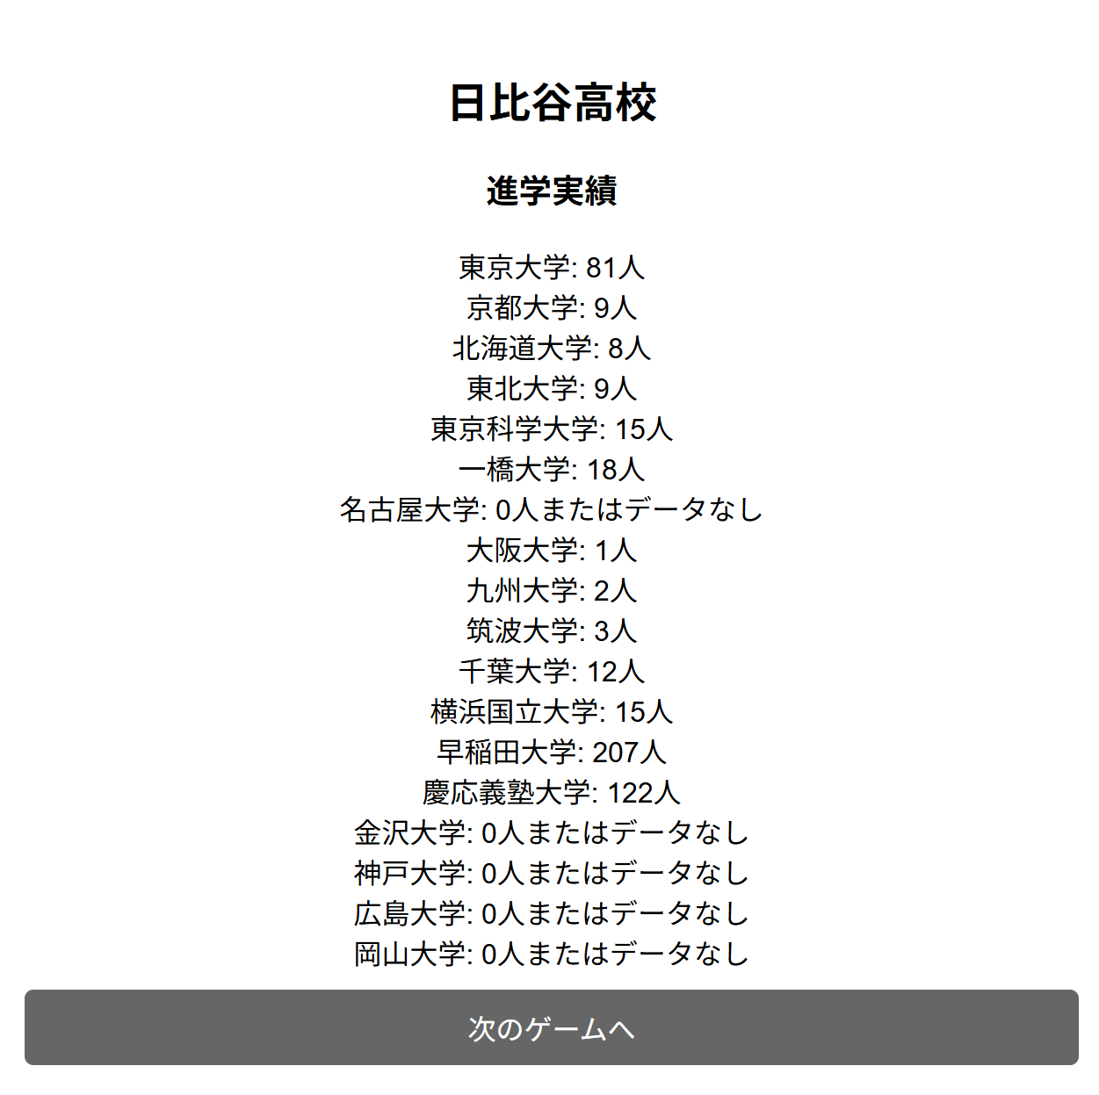
①「ゲーム開始」を押したら難易度を選択します
②お題の高校が選ばれるので合格実績を見たい大学を選択します
③合格実績を見て答えが分かったら「回答へ進む」を押して回答画面へと進みます。回答画面では地方→都道府県→高校の順に選択して「回答する」を選択します。
④回答が正解か不正解かが表示されます
・正解の場合
・不正解の場合
「この高校の進学実績を見る」ボタンを押すとお題の高校の進学実績を見ることができます
「追加のヒントを選択する」か「もう一度回答する」ことができます。「ギブアップ」を選択することもできます
※進学実績のデータは「勉強モード」でも閲覧することができます

